Slide 1
Παθολογική Νοσηλευτική ΙΙ (Θ)
Ανοικτά Ακαδημαϊκά Μαθήματα στο ΤΕΙ Αθήνας
Ενότητα 11: Αντιμετώπιση Καρδιακής Ανεπάρκειας Τελικού Σταδίου (Συσκευές Υποβοήθησης Καρδιακής Λειτουργίας, Μεταμόσχευση Καρδιάς)
Χρυσούλα Τσίου,
Αναπληρώτρια Καθηγήτρια
Τμήμα Νοσηλευτικής
Ουρανία Γκοβίνα,
Επίκουρη Καθηγήτρια
Τμήμα Νοσηλευτικής
Το περιεχόμενο του μαθήματος διατίθεται με άδεια Creative Commons εκτός και αν αναφέρεται διαφορετικά | Το έργο υλοποιείται στο πλαίσιο του Επιχειρησιακού Προγράμματος «Εκπαίδευση και Δια Βίου Μάθηση» και συγχρηματοδοτείται από την Ευρωπαϊκή Ένωση (Ευρωπαϊκό Κοινωνικό Ταμείο) και από εθνικούς πόρους.

Slide 2
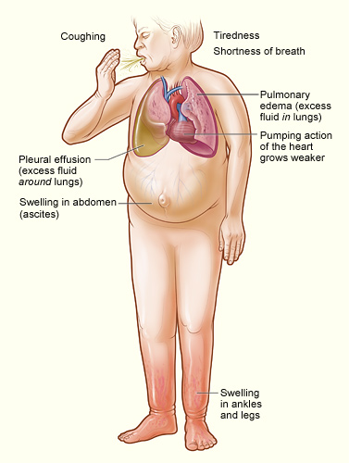
Καρδιακή ανεπάρκεια
“Heartfailure”, από Magnus Manske διαθέσιμη ως κοινό κτήμα

Slide 3
Ενδοαορτική αντλία
Χρησιμοποιείται ευρέως για την αύξηση της καρδιακής παροχής,
Υποστηρίζει προσωρινά την καρδιακή λειτουργία μέχρις ότου η καρδιά ανανήψει,
Αποτελείται από καθετήρα με ενσωματωμένο επίμηκες μπαλόνι (χωρητικότητα 30-40ml αέρα),
Ο καθετήρας εισάγεται στην αορτή μέσω μηριαίας συνήθως αρτηρίας,
Το μπαλόνι μέσω κονσόλας φουσκώνεται κατά τη διαστολή με αποτέλεσμα την αύξηση αιμάτωσης των στεφανιαίων αρτηριών και ξεφουσκώνεται κατά τη διαστολή, με αποτέλεσμα τη μείωση του μεταφορτίου.

Slide 4
Ενδείξεις τοποθέτησης ενδαορτικής αντλίας
Σε καρδιογενή καταπληξία,
Σε επεμβάσεις αορτοστεφανιαίας παράκαμψης,
Σε διαδερμικές επεμβάσεις επαναιμάτωσης,
Σε ασθενείς με Χρόνια Καρδιακή ανεπάρκεια υποψήφιους για μεταμόσχευση,
Σε ασθενείς με μετεμφραγματική στηθάγχη,
Σε επίμονες κοιλιακές αρρυθμίες που αποδίδονται σε ισχαιμία του μυοκαρδίου.

Slide 5
Ενδοαορτική αντλία αντιώθησης (Intra Aortic Balloon Pump-IABP) (1 από 2)
“Dscp Iab”, από Dscp διαθέσιμη ως κοινό κτήμα

Slide 6
Ενδοαορτική αντλία αντιώθησης (Intra Aortic Balloon Pump-IABP) (2 από 2)
www.fda.gov

Slide 7
Συσκευές υποβοήθησης κοιλιακής λειτουργίας (ALVAD, ARVAD)
Οι συσκευές υποβοήθησης αριστεράς κοιλίας υποκαθιστούν απόλυτα τη λειτουργία της αριστεράς κοιλίας,
Υπάρχουν συσκευές για την υποστήριξη της δεξιάς κοιλίας ή συνδυασμός αυτών,
Μπορούν να διατηρήσουν επαρκή κυκλοφορία και αιμάτωση, ακόμα και σε μαρμαρυγή ή ασυστολία,
Εμφυτεύονται στην περιτοναϊκή κοιλότητα και επικοινωνούν με την πηγή ενέργειας, αντλώντας αίμα από την κορυφή της αριστερής κοιλίας που διοχετεύεται στην κοιλιακή αορτή/νεφρικές αρτηρίες.

Slide 8
Συσκευές μακράς ή μόνιμης καρδιακής υποβοήθησης
Ενδείξεις:
Σύνδρομα χαμηλής καρδιακής παροχής (στάδιο 3 ή 4 καρδιακής ανεπάρκειας παρά τη βέλτιστη φαρμακευτική αγωγή, καρδιακός δείκτης μικρότερος από 2lt/min/m2, PAWP άνω των 20 mmHg),
Σε καρδιογενές shock ή σε SHOCK μετά από Μεταμόσχευση (απόρριψη μοσχεύματος),
Ως γέφυρα για μεταμόσχευση καρδιάς (bridge to transplantation),
Ως γέφυρα για πλήρη ανάρρωση του μυοκαρδίου (bridge to recovery) και
Ως μόνιμη και οριστική θεραπεία (destination therapy).

Slide 9
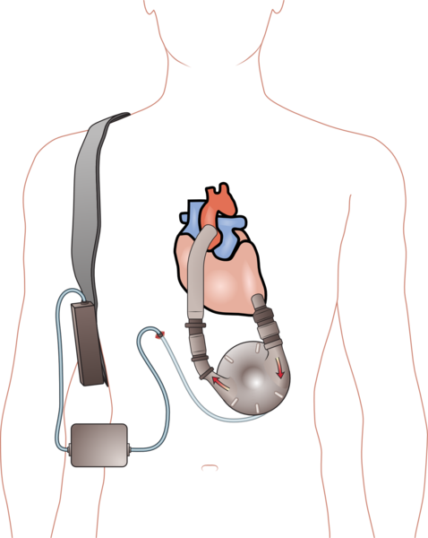
Συσκευές υποβοήθησης της καρδιάς
Συσκευές Υποβοήθησης Κοιλίας (Ventricle Assist Device)
“Ventricular assist device”, από Madhero88 διαθέσιμη με άδεια CC BY-SA 3.0
Ολική Τεχνητή Καρδιά
“Graphic of the SynCardia temporary Total Artificial Heart beside a human heart”, από Jumpingtree1992 διαθέσιμη με άδεια CC BY-SA 3.0

Slide 10
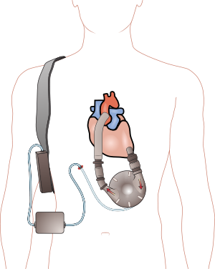
Συσκευή υποβοήθησης αριστεράς κοιλίας (LVAD)
“Ventricular assist device”, από Madhero88 διαθέσιμη με άδεια CC BY-SA 3.0
fromthebottomofmylvad.blogspot.gr/

Slide 11
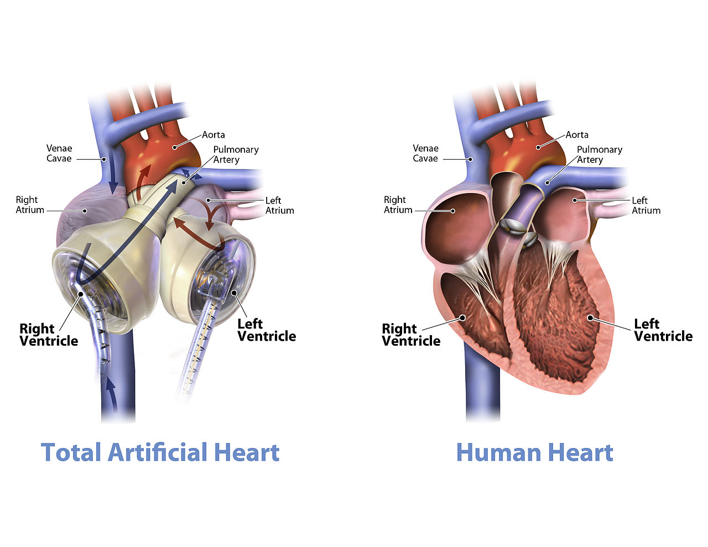
Ολική τεχνητή καρδιά / Φυσιολογική καρδιά
“Graphic of the SynCardia temporary Total Artificial Heart beside a human heart”, από Jumpingtree1992 διαθέσιμη με άδεια CC BY-SA 3.0

Slide 12
Μεταμόσχευση καρδιάς Επιδημιολογική προσέγγιση
Η μεταμόσχευση καρδιάς αποτελεί λύση στην καρδιακή ανεπάρκεια τελικού σταδίου,
Η πρώτη μεταμόσχευση έγινε από τον Δρ Christian Bernard στη Νότιο Αφρική το 1967,
Μέχρι σήμερα έχουν πραγματοποιηθεί πάνω από 55.000 μεταμοσχεύσεις και η πιθανότητα επιβίωσης ξεπερνά το 90% τον πρώτο χρόνο.

Slide 13
Πρόγνωση μεταμόσχευσης καρδιάς
Χειρουργική θνητότητα < 10%,
Επιβίωση 1ου έτους > 80%,
Επιβίωση πενταετίας 60-70%,
Λειτουργική αποκατάσταση σε 90% των περιπτώσεων.

Slide 14
Κριτήρια μεταμόσχευσης της καρδιάς
Κλάσμα εξώθησης ≤25% ,
Μέγιστη κατανάλωση οξυγόνου <14 ml/min/kg (εργοσπιρομετρία/μάσκα ανάλυσης εισνεόμενων –εκπνεόμενων αναπνευστικών αερίων),
Επιμονή των ενοχλημάτων παρά την μέγιστη δυνατή θεραπεία,
Επιβίωση ενός έτους χωρίς μεταμόσχευση ≤ 50%,
Ηλικία <60 ετών .

Slide 15
Αντενδείξεις για μεταμόσχευση καρδιάς (1 από 2)
Συστηματική νόσος
(περιφερική αποφρακτική αρτηριοπάθεια, σακχαρώδης διαβήτης, ερυθηματώδης λύκος και αμυλοείδωση).
Ενεργός λοίμωξη,
Σοβαρή πνευμονική υπέρταση,
Χρόνια Βρογχίτιδα, ΧΑΠ.

Slide 16
Αντενδείξεις για μεταμόσχευση καρδιάς (2 από 2)
Σοβαρό αγγειακό επεισόδιο.
Ενεργό κακοήθες νόσημα.
Μετρίου ή σοβαρού βαθμού ουραιμία και διαταραχές λειτουργίας του ήπατος.
Αλκοολισμός ή λήψη ναρκωτικών ή οποιαδήποτε ψυχοπάθεια.

Slide 17
Προϋποθέσεις για τον δότη
Τέλεια βλάβη του εγκεφάλου,
Καλή λειτουργία της καρδιάς,
Ηλικία μικρότερη των 55 ετών,
Ρύθμιση ηλεκτρολυτών, του ισοζυγίου υγρών, του αιματοκρίτη ,
Έλεγχος συμβατότητας με το δέκτη.

Slide 18
Προεγχειρητικό στάδιο
Στο λήπτη απαιτείται :
Προεγχειρητικός έλεγχος.
Χορήγηση φαρμάκων (Διγοξίνη, Διουρητικά, Αναστολείς των Β-υποδοχέων, τα Νιτρώδη, Ασπιρίνη, Αντιπηκτικά.).
Ψυχολογική προετοιμασία.

Slide 19
H εγχείρηση του λήπτη
Η επέμβαση περιλαμβάνει :
Τομή κατά μήκος του στέρνου.
Ο λήπτης συνδέεται με την εξωσωματική κυκλοφορία.
Ανοίγεται το περικάρδιο και αποσυνδέεται η πάσχουσα καρδιά από τις αρτηρίες και φλέβες.
Η νέα καρδιά τοποθετείται στη θέση της πάσχουσας και συρράπτεται στα υπολειπόμενα μέρη των μεγάλων αρτηριών και φλεβών.
Ο ασθενής αποσυνδέεται από την εξωσωματική κυκλοφορία μόλις λειτουργήσει το μόσχευμα.

Slide 20
Μετεγχειρητικό στάδιο
Περιλαμβάνει :
Αιμοδυναμική παρακολούθηση.
Ικανότητα άσκησης.
Απονεύρωση.
Ηλεκτροκαρδιογραφική απεικόνιση.
Αρτηριακή υπέρταση.
Ανοσοκατασταλτική αγωγή.

Slide 21
Φαρμακευτική αγωγή μεταμοσχευμένου αρρώστου (1 από 2)
Ανοσοκατασταλτικά:
Neoral (κυκλοσπορίνη),
Cell-Cept (mycophenolate mofetil),
Presolon (πρεδνιζόνη),
Solu-medrol (μεθυλ-πρεδνιζόνη -ενδοφλέβια μορφή κορτιζόνης).

Slide 22
Φαρμακευτική αγωγή μεταμοσχευμένου αρρώστου (2 από 2)
Για προφύλαξη από λοιμώξεις:
Zorivax (Acyclovir),
Mycostatin (Νυστατίνη),
Septrin forte (Σουλφαμεθοξαζόλη).

Slide 23
Κυριότερες ανεπιθύμητες ενέργειες ανοσοκατασταλτικών
Αναιμία,
Λευκοπενία,
Θρομβοπενία,
Υπέρταση,
Διαβήτης,
Νεφρική ανεπάρκεια,
Αναφυλαξία,
Νευροτοξικότητα.

Slide 24
Η δίαιτα του καρδιοχειρουργικού ασθενή
Ελεγχόμενη ελάττωση της πρόσληψης ύδατος,
Δραστική ελάττωση του προσλαμβανόμενου άλατος,
Ελάττωση του σωματικού βάρους στους παχύσαρκους.

Slide 25
Επιπλοκές μετά από μεταμόσχευση
Απόρριψη μοσχεύματος,
Λοιμώξεις,
Αρτηριοπάθεια,
Αιμορραγία,
Αρρυθμία,
Νεφρική ανεπάρκεια,
Νεοπλάσματα.

Slide 26
Νοσηλευτικός ρόλος
Ψυχολογική υποστήριξη,
Ολιστική φροντίδα,
Διδασκαλία οικογένειας,
Ενημέρωση για επιπλοκές που πιθανόν να εμφανιστούν από τη λήψη των ανοσοκατασταλτικών.

Slide 27
Διδασκαλία ασθενούς και περιβάλλοντος
Διακοπή του καπνίσματος,
Αποφυγή της χρήσης αλκοόλ,
Κατανάλωση υγιεινής διατροφής,
Έλεγχος του διαβήτη και της υπέρτασης,
Ισορροπημένο και αισιόδοξο περιβάλλον,
Ψυχολογική υποστήριξη.

Slide 28
Βιβλιογραφία
Lemone P, Burke K. Παθολογική-Χειρουργική Νοσηλευτική, τομ. 3, Ιατρ. Εκδ. Δ. Λαγός, Αθήνα 2004,
Dewit S. Παθολογική-Χειρουργική Νοσηλευτική, τ.1, Ιατρ. Εκδ. Π.Χ.Πασχαλίδης, Αθήνα 2009,
Σαχίνη-Καρδάση A, Πάνου M. Παθολογική-Χειρουργική Νοσηλευτική, τ.2, Ιατρ. Εκδ. Βήτα, Αθήνα 2002,
Ulrich S, Canale S, Wendell S. Παθολογική-Χειρουργική Νοσηλευτική, Σχεδιασμός Νοσηλευτικής Φροντίδας, 3η έκδοση, Εκδ. Δ. Λαγός, Αθήνα 1997,
Osborn K., Wraa C., Watson A. Παθολογική-Χειρουργική Νοσηλευτική. Προετοιμασία για την κλινική πρακτική. Εκδ. Πασχαλίδη, Αθήνα 2012,
Στέφα Μ. Καρδιολογική Νοσηλευτική, 3η έκδοση, Αθήνα 2002.

Slide 29
Τέλος Ενότητας

Slide 30
Σημειώματα

Slide 31
Σημείωμα Αναφοράς
Copyright Τεχνολογικό Εκπαιδευτικό Ίδρυμα Αθήνας, Χρυσούλα Τσίου, Ουρανία Γκοβίνα 2014. Χρυσούλα Τσίου, Ουρανία Γκοβίνα. «Παθολογική Νοσηλευτική ΙΙ (Θ). Ενότητα 11: Αντιμετώπιση Καρδιακής Ανεπάρκειας Τελικού Σταδίου (Συσκευές Υποβοήθησης Καρδιακής Λειτουργίας, Μεταμόσχευση Καρδιάς)». Έκδοση: 1.0. Αθήνα 2014. Διαθέσιμο από τη δικτυακή διεύθυνση: ocp.teiath.gr.

Slide 32
Σημείωμα Αδειοδότησης
Το παρόν υλικό διατίθεται με τους όρους της άδειας χρήσης Creative Commons Αναφορά, Μη Εμπορική Χρήση Παρόμοια Διανομή 4.0 [1] ή μεταγενέστερη, Διεθνής Έκδοση. Εξαιρούνται τα αυτοτελή έργα τρίτων π.χ. φωτογραφίες, διαγράμματα κ.λ.π., τα οποία εμπεριέχονται σε αυτό. Οι όροι χρήσης των έργων τρίτων επεξηγούνται στη διαφάνεια «Επεξήγηση όρων χρήσης έργων τρίτων».
Τα έργα για τα οποία έχει ζητηθεί άδεια αναφέρονται στο «Σημείωμα Χρήσης Έργων Τρίτων».
[1] http://creativecommons.org/licenses/by-nc-sa/4.0/
Ως Μη Εμπορική ορίζεται η χρήση:
που δεν περιλαμβάνει άμεσο ή έμμεσο οικονομικό όφελος από την χρήση του έργου, για το διανομέα του έργου και αδειοδόχο
που δεν περιλαμβάνει οικονομική συναλλαγή ως προϋπόθεση για τη χρήση ή πρόσβαση στο έργο
που δεν προσπορίζει στο διανομέα του έργου και αδειοδόχο έμμεσο οικονομικό όφελος (π.χ. διαφημίσεις) από την προβολή του έργου σε διαδικτυακό τόπο
Ο δικαιούχος μπορεί να παρέχει στον αδειοδόχο ξεχωριστή άδεια να χρησιμοποιεί το έργο για εμπορική χρήση, εφόσον αυτό του ζητηθεί.

Slide 33
Επεξήγηση όρων χρήσης έργων τρίτων
©
Δεν επιτρέπεται η επαναχρησιμοποίηση του έργου, παρά μόνο εάν ζητηθεί εκ νέου άδεια από το δημιουργό.
διαθέσιμο με άδεια CC-BY
Επιτρέπεται η επαναχρησιμοποίηση του έργου και η δημιουργία παραγώγων αυτού με απλή αναφορά του δημιουργού.
διαθέσιμο με άδεια CC-BY-SA
Επιτρέπεται η επαναχρησιμοποίηση του έργου με αναφορά του δημιουργού, και διάθεση του έργου ή του παράγωγου αυτού με την ίδια άδεια.
διαθέσιμο με άδεια CC-BY-ND
Επιτρέπεται η επαναχρησιμοποίηση του έργου με αναφορά του δημιουργού.
Δεν επιτρέπεται η δημιουργία παραγώγων του έργου.
διαθέσιμο με άδεια CC-BY-NC
Επιτρέπεται η επαναχρησιμοποίηση του έργου με αναφορά του δημιουργού.
Δεν επιτρέπεται η εμπορική χρήση του έργου.
διαθέσιμο με άδεια CC-BY-NC-SA
Επιτρέπεται η επαναχρησιμοποίηση του έργου με αναφορά του δημιουργού
και διάθεση του έργου ή του παράγωγου αυτού με την ίδια άδεια.
Δεν επιτρέπεται η εμπορική χρήση του έργου.
διαθέσιμο με άδεια CC-BY-NC-ND
Επιτρέπεται η επαναχρησιμοποίηση του έργου με αναφορά του δημιουργού.
Δεν επιτρέπεται η εμπορική χρήση του έργου και η δημιουργία παραγώγων του.
διαθέσιμο με άδεια
CC0 Public Domain
Επιτρέπεται η επαναχρησιμοποίηση του έργου, η δημιουργία παραγώγων αυτού και η εμπορική του χρήση, χωρίς αναφορά του δημιουργού.
διαθέσιμο ως κοινό κτήμα
Επιτρέπεται η επαναχρησιμοποίηση του έργου, η δημιουργία παραγώγων αυτού και η εμπορική του χρήση, χωρίς αναφορά του δημιουργού.
χωρίς σήμανση
Συνήθως δεν επιτρέπεται η επαναχρησιμοποίηση του έργου.

Slide 34
Διατήρηση Σημειωμάτων
Οποιαδήποτε αναπαραγωγή ή διασκευή του υλικού θα πρέπει να συμπεριλαμβάνει:
το Σημείωμα Αναφοράς
το Σημείωμα Αδειοδότησης
τη δήλωση Διατήρησης Σημειωμάτων
το Σημείωμα Χρήσης Έργων Τρίτων (εφόσον υπάρχει)
μαζί με τους συνοδευόμενους υπερσυνδέσμους.

Slide 35
Χρηματοδότηση
Το παρόν εκπαιδευτικό υλικό έχει αναπτυχθεί στo πλαίσιo του εκπαιδευτικού έργου του διδάσκοντα.
Το έργο «Ανοικτά Ακαδημαϊκά Μαθήματα στο ΤΕΙ Αθηνών» έχει χρηματοδοτήσει μόνο την αναδιαμόρφωση του εκπαιδευτικού υλικού.
Το έργο υλοποιείται στο πλαίσιο του Επιχειρησιακού Προγράμματος «Εκπαίδευση και Δια Βίου Μάθηση» και συγχρηματοδοτείται από την Ευρωπαϊκή Ένωση (Ευρωπαϊκό Κοινωνικό Ταμείο) και από εθνικούς πόρους.

